Slide 1
04/28程設(一) 實習課
助教：1091635江佳恩、1091734陳孟淵

Slide 2
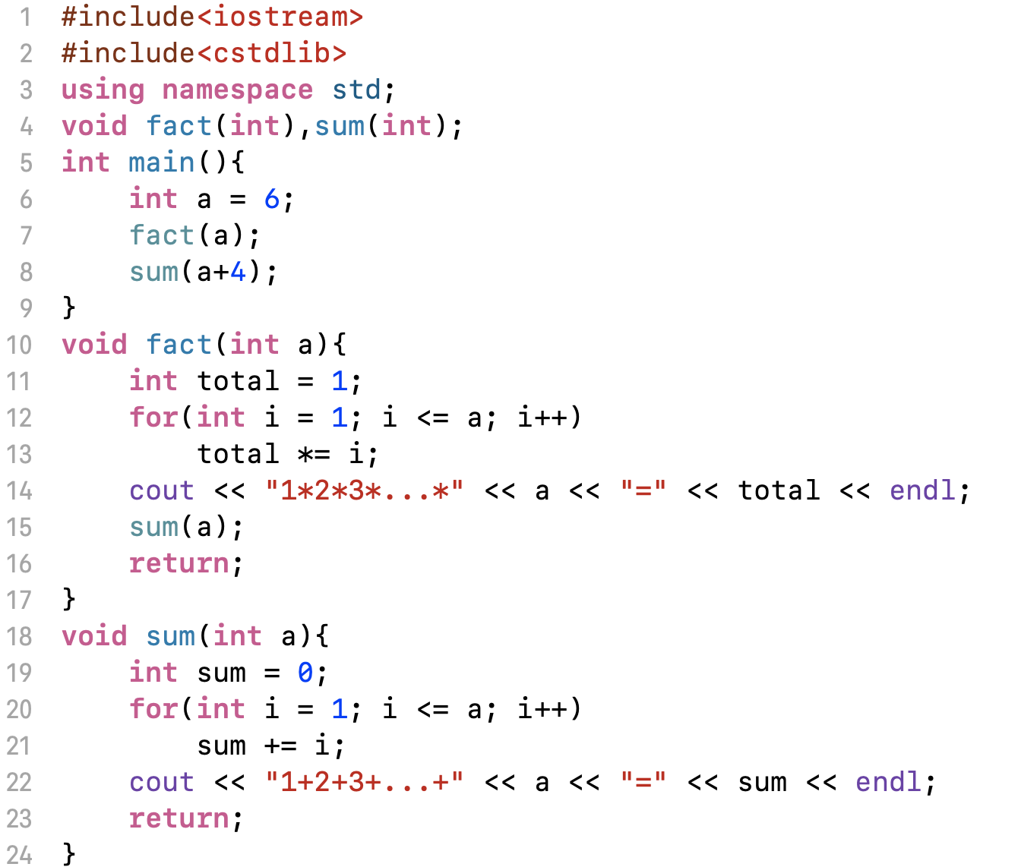
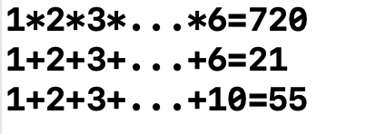
函數間的相互呼叫
想想看output內容？

Slide 3
二維陣列
資料型態 陣列名稱[列的個數] [行的個數] ＝{{第0列初值},
{ ………… },
{第n列初值}};
一定要填入行的個數！！

Slide 4
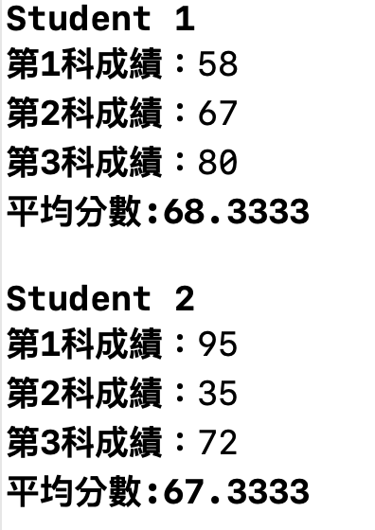
練習
寫一程式，輸入2位學生期中考3科的成績，且輸出平均分數。
Tips:
int score [2] [3] // 2個學生的3科成績
double total [2] = { 0 } // 2個學生的總成績

Slide 5
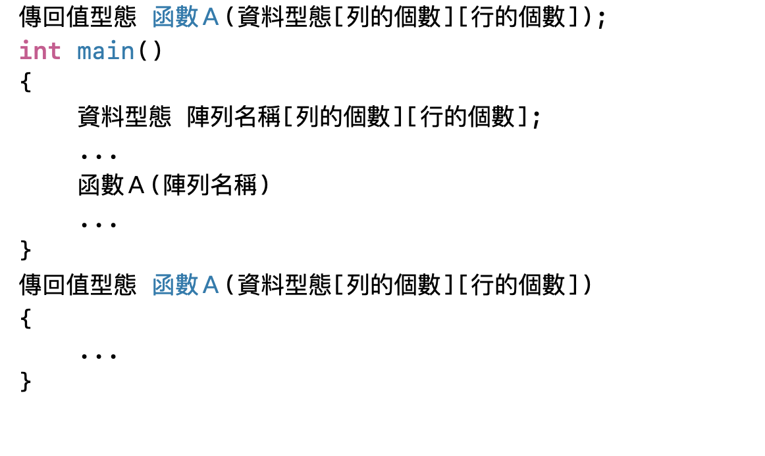
傳遞二維陣列
必填！！！
必填！！！

Slide 6
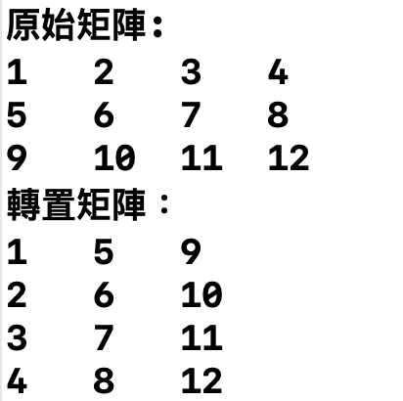
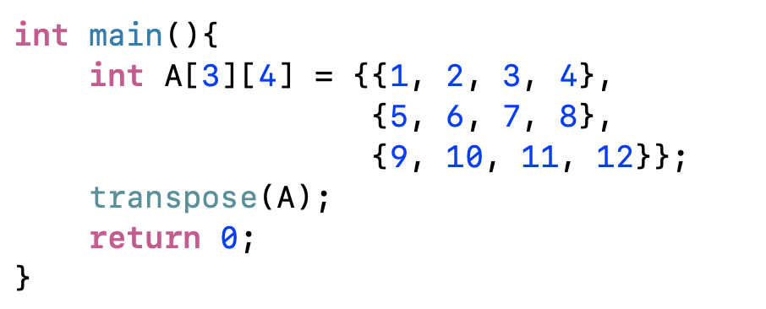
練習
寫一無回傳值transpose函式，用來轉置矩陣Ａ
main函式內容如下：

Slide 7
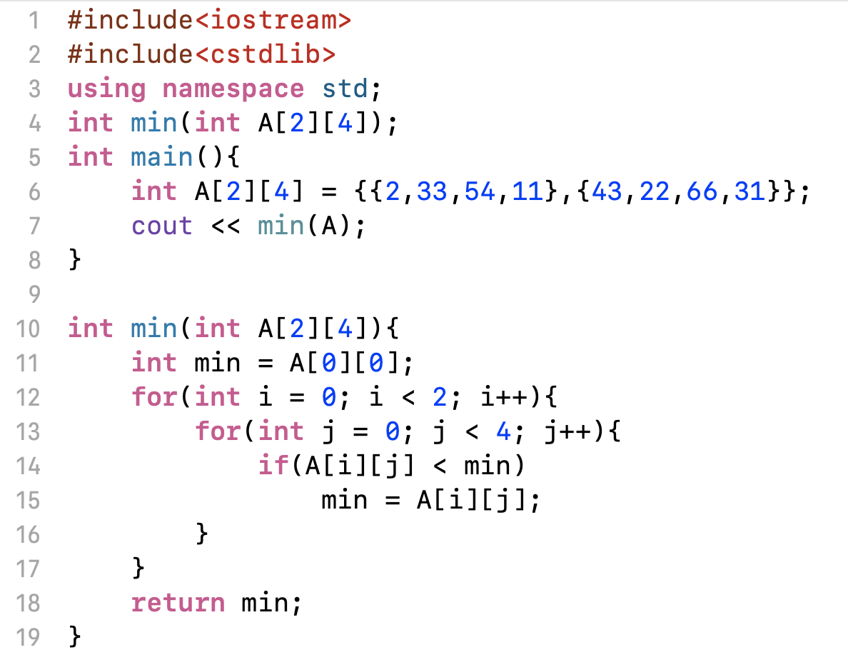
練習
設計一函數，找出二維陣列最小值並回傳。

Slide 8
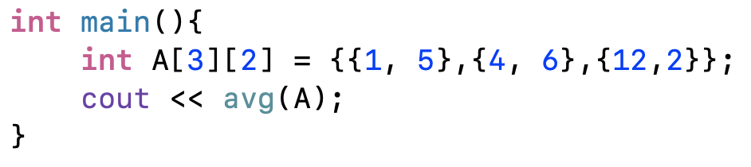
題目
寫一函式計算二維陣列A的平均值
Main函式內容如下：

